Slide 1
Paramètres de la Performance Construction d'un Entraînement

Slide 2
Plan de notre présentation
I Les facteurs de performance.
II les disciplines
III Amélioration des facteurs de performances
IV Principes généraux d’ un programme en apnée

Slide 3
I Les facteurs de la performance
PERFORMANCE
Lien présentation Valentin

Slide 4
Plusieurs disciplines
L’apnée dynamique
L'apnée dynamique, avec ou sans palmes, qui consiste à parcourir la plus longue distance horizontalement.
Le demi-fond de l'apnée consiste à nager successivement un nombre décidé à l'avance de longueurs de bassin, le plus vite possible. Les compétitions se pratiquent généralement sur seize fois cinquante mètres. C'est l'apnéiste qui décide de son temps de récupération entre chaque longueur de bassin, de manière à obtenir le temps total le plus court possible.

Slide 5
Plusieurs disciplines
L’apnée statique
L'apnée statique qui consiste à rester le plus longtemps possible avec les voies respiratoires immergées.

Slide 6
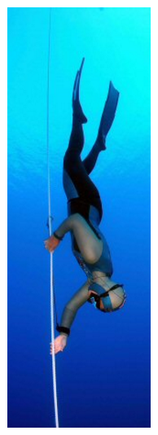
Immersion libre
L'apnée en profondeur regroupe plusieurs disciplines. Toutes ces disciplines se font le long d'un câble vertical servant de guide pour la descente et la remontée.
L'apnée en immersion libre où il faut atteindre la profondeur la plus importante en tirant sur le câble à la seule force des bras, à la descente comme à la remontée

Slide 7
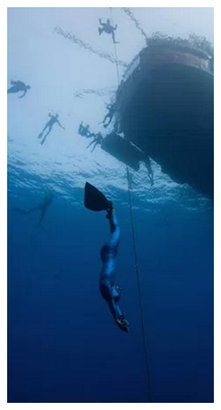
Poids constant
L'apnée à poids constant, avec ou sans palmes, pendant laquelle l'apnéiste descend le plus profond possible à la seule force des muscles des jambes et des bras.

Slide 8
Poids variable
L'apnée à poids variable où il faut atteindre la profondeur la plus importante à l'aide d'une gueuse. La remontée s'effectue à la palme ou en se tirant au câble. Cette discipline est considérée comme moins dangereuse que le no limit car l'apnéiste n'est pas tributaire du bon fonctionnement du parachute lors de la remontée. En effet, celui-ci remonte par ses propres moyens et n'a pas à craindre un éventuel dysfonctionnement du matériel.

Slide 9
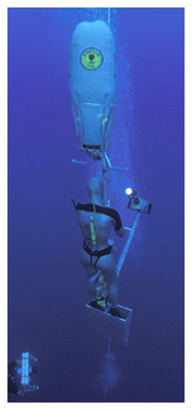
Le No limit
L'apnée no limit : c'est dans cette discipline que les plus grandes profondeurs sont atteintes. L'apnéiste descend avec une gueuse, un appareil lesté pesant entre quinze et trente kilos, fixé sur le câble et pouvant se déplacer verticalement. Selon le type de gueuse, la descente peut être contrôlée par un frein. La remontée est possible grâce au parachute, un ballon rempli par l'apnéiste avec une bouteille d'air fixée à la gueuse, ou flotteur rigide dans le cas du dispositif du record de Herbert Nitsch.

Slide 10
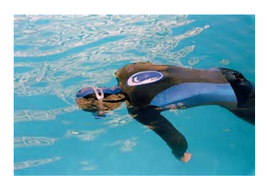
Exemple 1
Deux facteurs propres au statique peuvent être cités :
La capacité à faire le vide : l’apnée statique est propice à une veille cérébrale maximale pour atteindre ce que les spécialistes appellent un état d’endormissement", que l’on peut considérer comme un pré-sommeil. L’atteinte d’un vrai sommeil n’est évidemment pas souhaitable, car il s’avérerait dangereux en empêchant l’apnéiste de gérer sa fin d’apnée.
La position du corps : elle doit être optimisée tant dans la phase préparatoire (sur le dos de
préférence) que pendant l’apnée (position de la "méduse", les bras et jambes ballant).

Slide 11
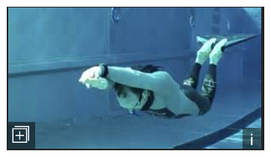
Exemple 2
Une dizaine de facteurs pour l’apnée dynamique et le poids constant:
Technique du canard
Gestion de la vitesse
Les barrières psychologiques
Le palmage
L’hydrodynamisme et la gestion propulsion
La technique du virage
La force musculaire des jambes
La compensation
La souplesse de la chaîne longitudinale
La compensation

Slide 12
L’entrainement
4. la connaissance du résultat : l’élève est avide de constater ses progrès afin de continuer à
se donner les moyens de progresser.
1. la répétitivité : les exercices doivent être répétés afin d’améliorer la maîtrise de l’élève et
l’ancrage du savoir faire
ENTRAINEMENT
2. la progressivité : les exercices doivent être de difficultés croissante afin de positionner
l’élève en situation d’apprentissage et de surcharge adaptée ;
3. la variabilité : les exercices doivent être variés afin de ne pas lasser l’élève et harmoniser les
acquis techniques ;

Slide 13
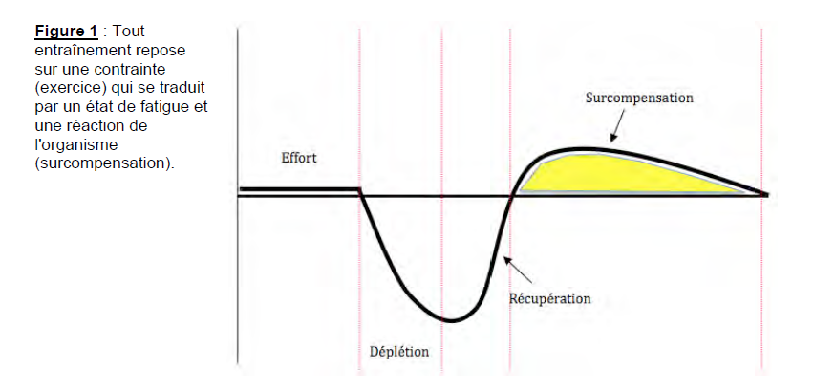
A1-PRINCIPES GENERAUX DE LA PROGRESSION EN APNEE (A faire) fonctionnement de l'entrainement d'une manière générale, cycles etc...

Slide 14
1 - La répétitivité
un organisme caractérisé par un état fonctionnel
n s’adapte petit à petit à des demandes physiologiques qui se répètent et évolue vers des états
fonctionnels n+1, n+2, … n+x mieux adaptés à des efforts donnés

Slide 15
2 – La progressivité
Sur une longue durée, le travail initial à partir d’un état fonctionnel donné va débuter par des exercices imposant une charge légère.
Au fur et à mesure que l’organisme s’adapte, l’intensité des exercices peut augmenter afin de maintenir une surcharge propice à l’adaptation progressive.

Slide 16
3 La variabilité
En pratique courante de l’apnée en club, la majorité des sportifs, bien qu’ils veuillent progresser, ne sont pas enclin à supporter des charges d’entrainement importantes. Il est à ce titre conseillé de varier les types d’exercices afin que la lassitude morale ne vienne pas se rajouter aux
efforts de volonté consentis sur le plan physique.

Slide 17
4- La connaissance du résultat
Enfin, sur le plan psychologique, il est primordial d’entretenir la motivation. La pratique en groupe joue un effet positif à ce niveau, par un effet d’entrainement, mais il est aussi important que l’athlète ait des informations personnelles sur sa progression, en guise de récompense par rapport aux efforts consentis.

Slide 18
A 2 les cycles d’entrainement...
Les adaptations physiologiques découlant de l’entraînement présentent des cinétiques
différentes. Les résultats obtenus par un travail "foncier" sont plus longs à obtenir mais constituent un pré-requis indispensable pour une amélioration significative des adaptations liées à un travail
"fractionné". Ce travail sur la condition physique doit souvent être couplé à l’amélioration de la
technique. Il est donc fréquent de devoir mener de front plusieurs objectifs, avec des priorités qui
évoluent au cours du temps.
MACROCYCLES
MESOCYCLES
MICROCYCLES
TRIMESTRE
MOIS
SEMAINE

Slide 19
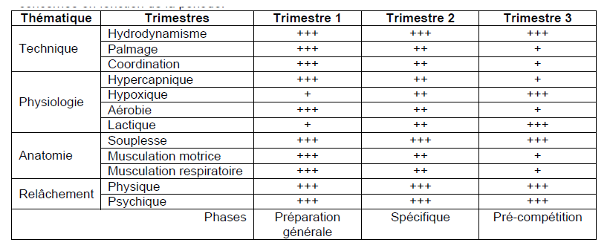
Exemple de programme d’entrainement

Slide 20
Amélioration des facteurs de performance.
Voir document Valentin

Slide 21
PERF
Volume et
intensité --
et temps ++
HYPOXIE
Volume et intensité +++ temps ----
HYPERCAPNIE
Volume et intensité ++++
RENFORCEMENT MUSCULAIRE
Volume et intensité ++++
temps
FONCIER

